Slide 1
스프링 스터디
7주차 데이터의 이력 관리
2015-08-21

Slide 2
Chapter 1. 이력 데이터의 종류
Chapter 2. 이력 관리의 형태

Slide 3
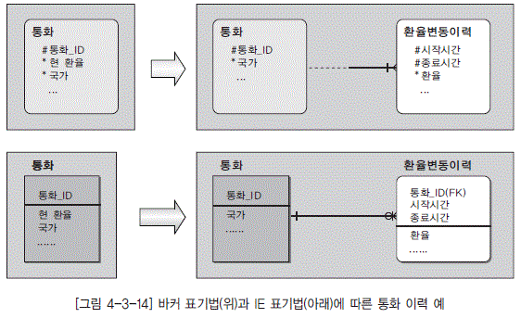
데이터의 이력 관리
Chapter 1. 이력 데이터의 종류
정보의 발생, 변경, 진행 상태를 시간 기준으로 관리하는 데이터
또는 특정 시점의 데이터를 관리하고자 하는 경우
어제의 환율은 얼마인가?
오늘 아침의 환율은 얼마인가?
환율의 변화에 대한 추이 분석을 하고자 한다.
Ex) 환율 정보, 거주지 이력, 통신사 통화 내역 등등

Slide 4
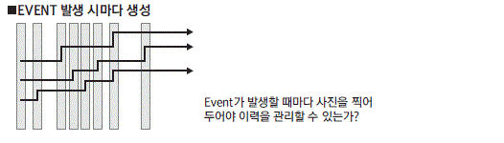
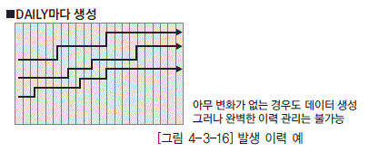
데이터의 이력 관리
Chapter 1.1 발생 이력(Occurrence History) 데이터
어떤 데이터가 발생할 때마다 이력 정보를 남겨야만 한다면 이력은 발생 이력이라고 볼 수 있다.
Ex) 통화 내역, 웹 로그인 이력 등
Chapter 1.2 변경 이력 (Modification History) 데이터
데이터가 변경될 때마다 변경 전과 후의 차이를 확인해야 하는 경우
Chapter 1.3 진행 이력 (Progress History) 데이터
업무의 진행에 따라 이 데이터를 이력 정보로 남겨야하는 경우
Ex) 구매신청 -> 입금 -> 배송 -> 배송 완료

Slide 5
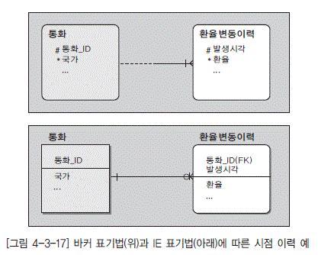
데이터의 이력 관리
Chapter 2 이력 관리 형태
Chapter 2.1 시점 이력 ( 점 이력 )
데이터가 변경 혹은 발생하게 되면 새로운 인스턴스가 생성되고 데이터와 발생 시각을 기록하여 정보를
관리하는 방법
데이터의 관리가 용이하고 DBMS에 의해 데이터 정합성 유지가 가능하다. 하지만 특정 시점의 데이터를
조회해야 하는 경우 불필요한 작업이 수행된다.

Slide 6
데이터의 이력 관리
Chapter 2.1 시점 이력 활용 예
SELECT 환율
FROM 환율 변동 이력
WHERE 발생 시각 = (SELECT MAX(발생시각)
FROM 환율 변동 이력
WHERE 발생 시각 <=20150521 AND 통화_ID =‘ USD’)
AND 통화_ID = ‘USD
5/27
5/12
5/30
5/4
5/15
5/21

Slide 7
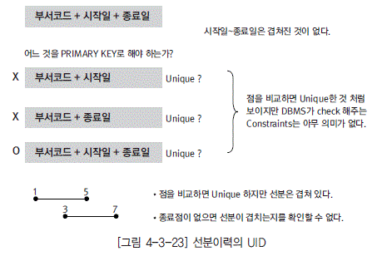
데이터의 이력 관리
Chapter 2.2 선분 이력
데이터가 유효한 기간을 관리하는 방법
유효 시작 일자와 유효 종료 일자를 통해 데이터를 유효성을 관리한다.
특정 시점의 데이터를 검색하기 용이 하다.
DBMS Unique 제약조건만으로 데이터의 정합성을 지킬 수 없다
※ 선분 이력에서 종료점 처리 시 주의사항
1) 종료점이 미정이므로 NULL
2) 수렴하므로 최대치 부여
Ex) 9999/12/31

Slide 8
데이터의 이력 관리
Chapter 2.2 선분 이력 활용 예
SELECT 환율
FROM 환율 변동 이력
WHERE 발생시각 BETWEEN 유효시작일자 AND 유효종료일자
AND 통화_ID = ‘USD
5/30
5/4
5/12
5/15
5/27
5/21

Slide 9
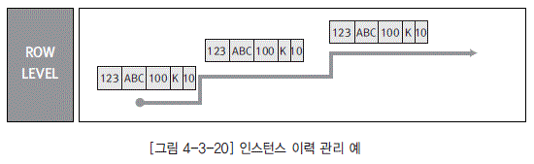
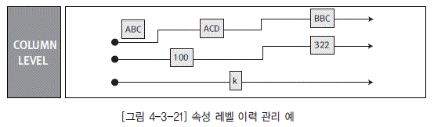
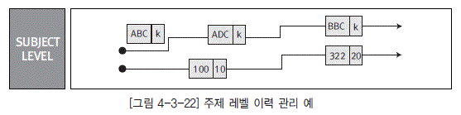
데이터의 이력 관리
Chapter 2.2.1 인스턴스 레벨 이력 관리
Chapter 2.2.2 속성 레벨 이력 관리
Chapter 2.2.3 주제 레벨 이력 관리

